Slide 1
Деятельность учителя при проектировании урока математики в соответствии с ФГОС ООО
Учитель математики и информатики Баймурзина Гульсина Хамматовна

Slide 2
«Урок – это зеркало общей и педагогической культуры учителя, мерило его интеллектуального богатства, показатель его кругозора, эрудиции»
В.А. Сухомлинский
«Настоящий урок начинается не со звонка, а задолго до него»
С.И. Гессен

Slide 3
С введением ФГОС задача учителя математики:
создать каждому учащемуся условия для практического овладения математикой;
выбрать такие методы обучения, которые позволили бы каждому ученику проявить свою активность, свое творчество;
активизировать познавательную деятельность каждого учащегося в процессе обучения математике.

Slide 4
Перед учителем встали вопросы:
Какие изменения должны произойти в деятельности педагога с введением Стандарта?
Должен ли быть изменен подход к организации урока?
Традиционный или современный урок?
Какие упражнения, предложенные в учебнике, целесообразно отобрать для урока?
Какие методы и приёмы работы будут эффективными?
Какие формы организации познавательной деятельности учащихся стоит применять?
Как спроектировать урок, который формировал бы не только предметные, но и метапредметные результаты?
Как педагогу эффективно решать задачу формирования у обучающихся универсальных учебных действий (УУД)?
Нужно ли совсем отказаться от принятых в традиционной методике преподавания форм работы с обучающимися?

Slide 5
Технологический процесс подготовки урока:
определение цели и задач;
отбор содержания учебного материала;
подбор методов и приёмов обучения;
определение форм организации деятельности учащихся;
подбор материала для домашней работы учащихся;
определение способов контроля;
продумывание места, времени на уроке для оценки деятельности учащихся;
подбор вопросов для подведения итога урока

Slide 6
Проектирование (от лат. projectus, буквально – брошенный вперёд) – процесс создания продукта, прототипа, прообраза предполагаемого или возможного объекта, состояния.
Дидактическое проектирование – это мысленное предвосхищение учителем процесса обучения и его результатов.
Педагогическое проектирование – предварительная разработка основных деталей предстоящей деятельности учащихся и педагога на уроке, прогнозирование её результатов.

Slide 7
ТЕХНОЛОГИЧЕСКАЯ КАРТА – форма технологической документации, в которой записан весь процесс обработки изделия, указаны операции и их составные части, материалы, производственное оборудование, инструмент, технологические режимы, необходимое для изготовления изделия время, квалификация работников и т.п. (Политехнический энциклопедический словарь. – М.: Советская энциклопедия, 1989)
ТЕХНОЛОГИЧЕСКАЯ КАРТА - это обобщенно-графическое выражение сценария урока, основа его проектирования, средство представления учителем индивидуальных методов педагогической деятельности (Мороз Н.Я. Конструирование технологической карты урока. Научно-методическое пособие. Витебск 2006)
ТЕХНОЛОГИЧЕСКАЯ КАРТА - форма планирования педагогического взаимодействия учителя и учащихся. Является проектом учебного процесса, в котором дано описание от цели до результата (Якушина Е.В. Подготовка к уроку в соответствии с требованиями ФГОС http://www.menobr.ru/materials/19/37639/)

Slide 8
От конспекта урока к технологической карте
Конструирование универсального инструментария (технологической карты) направлено на достижение результатов, заявленных во ФГОС. Стандарты отвечают на вопрос: «Чему учить?», технологическая карта – «Как учить?», как помочь ребенку эффективно освоить содержание образования, достичь требуемых результатов.

Slide 9
Основные этапы организации учебной деятельности | Цель этапа | Содержание педагогического взаимодействия
 |  | Деятельность учителя | Деятельность учащихся
 |  |  | Познавательная | Коммуникативная | Регулятивная
1. Постановка учебных задач | Создание проблемной ситуации. Фиксация новой учебной задачи | Организовывает погружение в проблему, создает ситуацию разрыва. | Пытаются решить задачу известным способом. Фиксируют проблему. | Слушают учителя. Строят понятные для собеседника высказывания | Принимают и сохраняют учебную цель и задачу.
2. Совместное исследование проблемы. | Поиск решения учебной задачи. | Организовывает устный коллективный анализ учебной задачи. Фиксирует выдвинутые учениками гипотезы, организует их обсуждение. | Анализируют, доказывают, аргументируют свою точку зрения | Осознанно строят речевые высказывания, рефлексия своих действий | Исследуют условия учебной задачи, обсуждают предметные способы решения
3. Моделирование | Фиксация в модели существенных отношений изучаемого объекта. | Организует учебное взаимодействие учеников (группы) и следующее обсуждение составленных моделей. | Фиксируют в графические модели и буквенной форме выделенные связи и отношения. | Воспринимают ответы обучающихся | Осуществляют самоконтроль Принимают и сохраняют учебную цель и задачу.
4. Конструирование нового способа действия. | Построение ориентированной основы нового способа действия. | Организует учебное исследование для выделения понятия. | Проводят коллективное исследование, конструируют новый способ действия или формируют понятия. | Участвуют в обсуждении содержания материала | Принимают и сохраняют учебную цель и задачу. Осуществляют самоконтроль
5. Переход к этапу решения частных задач. | Первичный контроль за правильностью выполнения способа действия. | Диагностическая работа (на входе), оценивает выполнение каждой операции. | Осуществляют работу по выполнению отдельных операций. | Учатся формулировать собственное мнение и позицию | Осуществляют самоконтроль
6. Применение общего способа действия для решения частных задач. | Коррекция отработки способа. | Организует коррекционную работу, практическую работу, самостоятельную коррекционную работу. | Применяют новый способ. Отработка операций, в которых допущены ошибки. | Строят рассуждения, понятные для собеседника. Умеют использовать речь для регуляции своего действия | Самопроверка. Отрабатывают способ в целом. Осуществляют пошаговый контроль по результату
7. Контроль на этапе окончания учебной темы. | Контроль. | Диагностическая работа (на выходе): - организация дифференцированной коррекционной работы, - контрольно-оценивающая деятельность. | Выполняют работу, анализируют, контролируют и оценивают результат. | Рефлексия своих действий | Осуществляют пошаговый контроль по результату

Slide 10
Литература по составлению технологических карт

Slide 11
«Постановка учебной задачи»
1 этап – создание «ситуации успеха»
Результат работы на данном этапе является:
эмоциональное удовлетворение детей своими знаниями и умениями и положительная оценка учителем достижений учащихся;
фон, на котором более четко проявится второй этап – разрыв.
2 этап – возникновение ситуации «интеллектуального конфликта» (разрыва).
Результат работы учащихся на данном этапе урока: фиксация на доске разных вариантов решения одной и той же задачи.
3 этап – фиксация места «разрыва» в графико-знаковой форме.
Результат работы учащихся на данном этапе урока: формулируют учебную задачу, которую им предстоит решать на следующих уроках.
4 (последний) этап – формулировка учебной задачи учащимися и педагогом.
После фиксации проблемы в тетрадях учащиеся вместе с учителем должны вновь вернуться к словесной формулировке проблемы, уже в виде конкретной задачи, которую им предстоит решать на последующих уроках

Slide 12
Прямоугольную клумбу со сторонами 3,8 м и 7,2 м нужно огородить проволокой. Какой длины проволока потребуется для ограждения? Какова площадь такой клумбы?
Р = (a + b) · 2
Р = (3,8 + 7,2) · 2 =
S = 3,8 ⋅ 7,2
= 3,8+7,2+3,8+7,2 = 22 м

Slide 13
Умножение
десятичных
Дробей
5 Класс

Slide 14
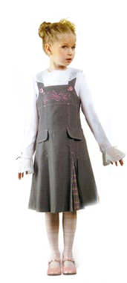
Каков рост каждого ученика? Кто ниже (выше) Никиты?
180
160
140
120
100
80
60
40
20
0
Никита
Таня
Александр
Полина
Илья

Slide 15
Автомобиль приближается к городу, по улицам которого разрешается ехать со скоростью не более 60 км/ч. В кабине автомобиля установлен спидометр – прибор, показывающий скорость движения.
60
60
80
40
100
Посмотрите на спидометр. Нарушит ли шофер правила уличного движения, если не снизит скорость?
20
120
км/ч
0
140
На сколько и в какую сторону передвинется стрелка, когда скорость снизится до 40 км/ч?
Каким будет показание спидометра, когда автомобиль остановится?
Notes:
Математика 6 класс. Виленкин Н.Я. № 833. Рисунки Савченко Е.М.

Slide 16
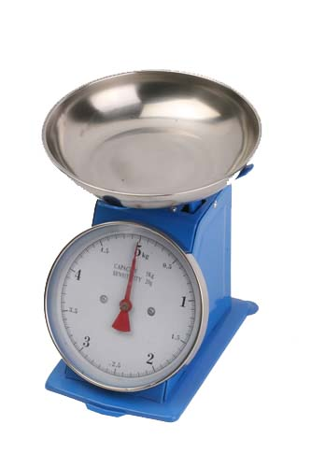
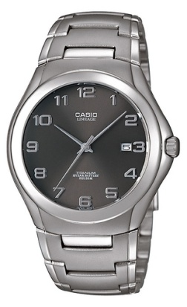
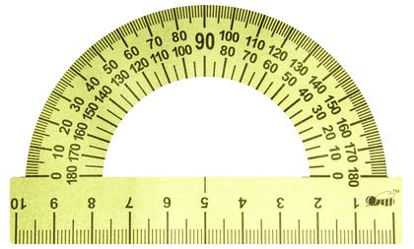
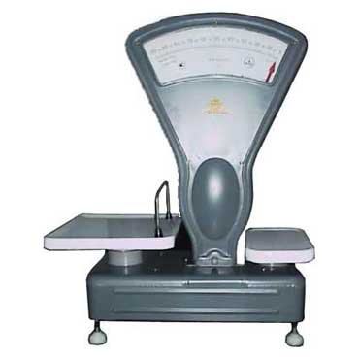
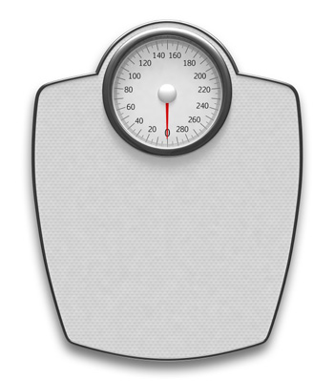
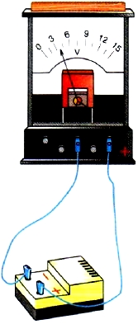
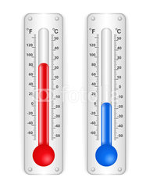
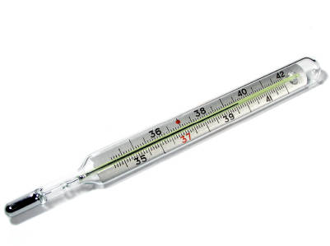
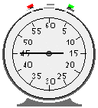
Что объединяет приборы?

Slide 17
Шкалы
5 Класс

Slide 18
18 | 24 | 40 | 16 | 29 | 55 | 40 | 28 | 55
Если вы правильно найдете корни уравнения и заполните таблицу ответов, то вы прочтете тему нашего урока
35 – х = 17 (У)
у – 37 = 18 (Е)
90 – у = 62 (И)
29 + х = 45 (О)
У
Е
Е
И
О
31 + у = 16 + 44 (Ж)
80 – с = 21 + 19 (Н)
40 – 3 = с + 13 (М)
Ж
Н
Н
М

Slide 19
Умножение
натуральных чисел

Slide 20
Решите в тетради следующие примеры
-3 + 5 12 - (-2 ) -3 + 15
-6 + (-1) -7 + 3 -13 - 2
18 + (-6) (- 3) + 6 12 - 16
(-5) ⋅ 3 1 ⋅ (-4) (-3) ⋅ (-5)
(-5) ⋅ 3 = (-5) + (-5) + (-5) = -15
1 ⋅ (-4) = -4
(-3) ⋅ (-5) = ????

Slide 21
Новый мир имеет новые условия и требует новых действий.
Н. Рерих
Для достижения результатов, важно, в первую очередь, инициировать у детей собственные вопросы: «Чему мне нужно научиться?» и «Как мне этому научиться?».
Школа должна ребенка: «научить учиться», «научить жить», «научить жить вместе», «научить работать и зарабатывать» (из доклада ЮНЕСКО «В новое тысячелетие»).

Slide 22
Спасибо
за внимание

